Slide 1
6. 배열 응용
Java
public class SumTest {
public static void main(String a1[])
{
int a, b, sum;
a = Integer.parseInt(a1[0]);
b = Integer.parseInt(a1[1]);
sum = a + b ; // 두 수를 더하는 부분입니다
System.out.println("두수의 합은 " + sum + "입니다");
}
}

Slide 2
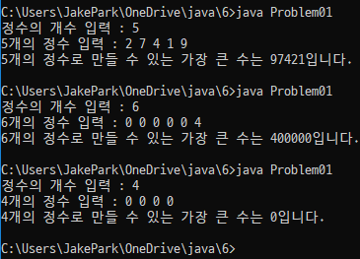
6-1 가장 큰 수
문제 설명
실행화면
입력된 숫자들을 조합하여 만들 수 있는 가장 큰 수를 출력하는 프로그램을 작성하시오.
조건
1. Scanner class를 이용하여 입력 > 첫째 줄에 정수 n을 입력 (단, 2 ≤ n < 20) > 둘째 줄에 한 자리 자연수 n개를 공백으로 구분하여 입력
2. 입력된 n개의 정수는 정수형 배열에 저장 (int[] input = new int[n];)
3. 배열의 내림차순 정렬은 Arrays.sort()를 이용하여 오름차순 정렬한 후 거꾸로 탐색
4. 입력된 n개의 정수를 조합하여 만들 수 있는 가장 큰 수를 출력

Slide 3
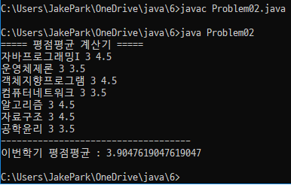
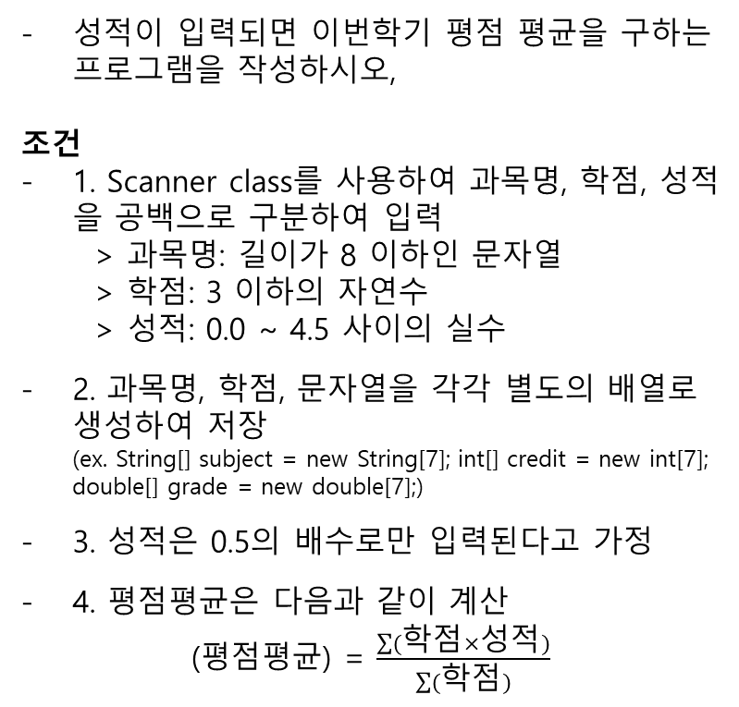
6-2 평점평균 구하기
문제 설명
실행화면
성적이 입력되면 이번학기 평점 평균을 구하는 프로그램을 작성하시오,
조건
1. Scanner class를 사용하여 과목명, 학점, 성적을 공백으로 구분하여 입력 > 과목명: 길이가 8 이하인 문자열 > 학점: 3 이하의 자연수 > 성적: 0.0 ~ 4.5 사이의 실수
2. 과목명, 학점, 문자열을 각각 별도의 배열로 생성하여 저장 (ex. String[] subject = new String[7]; int[] credit = new int[7]; double[] grade = new double[7];)
3. 성적은 0.5의 배수로만 입력된다고 가정
4. 평점평균은 다음과 같이 계산
(평점평균) = $\frac{\sum{(학점×성적)}}{\sum{(학점)}}$

Slide 4
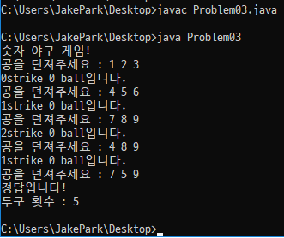
6-3 숫자 야구 게임
문제 설명
컴퓨터와 숫자 야구 게임을 해보자.
조건
1. Random class를 사용하여 난수 3개 (범위는 1~9) 를 중복 없이 생성, 정수형 배열에 저장 (int [] answer = new int[3];)
2. 입력은 Scanner class 이용, 공백으로 구분된 한 자리 자연수 3개를 중복 없이 입력하여 배열에 저장 (int[] input = new int[3];)
3. 숫자야구 게임 규칙 > 입력한 수 3개 중에 정답과 같은 수가 하나라도 포함되어 있으면 1개당 “1 ball” > 입력한 수 3개 중에 정답과 같은 자리, 같은 수라면 1개당 “1 strike” > 입력한 수 3개 중에 정답과 같은 수가 하나도 없으면 “out” > 3 strike이면 정답
4. 게임은 정답을 맞출 때 까지 반복
실행화면

